Slide 1

Centro Universitario Zumpango
Licenciatura en Administración
Proyectos de Inversión
“Herramientas para la evaluación de proyectos de inversión para la toma de decisiones”
Dra. en C. A. Laura Angélica Décaro Santiago
Septiembre de 2018

Slide 2


La unidad de aprendizaje “Proyectos de Inversión” se integra dentro del plan de estudios de la Licenciatura en Administración en el núcleo sustantivo, dicha asignatura es obligatoria bajo una total de 7 créditos.*
El objetivo de la UA es aplicar la metodología para la elaboración y el análisis de los proyectos de inversión; asimismo, conocer las diferentes técnicas de evaluación.
En lo que toca a la unidad 1, este menciona que el propósito es plantear aspectos generales de proyectos de inversión incluyendo herramientas estadísticas y de matemáticas financieras como herramientas cuantitativas para la toma de decisiones.
Guía
*Del programa actualizado en el año 2016.

Slide 3

Índice
TEMA | PÁGINA
Introducción | 5
Objetivo | 7
Proyecto de inversión | 8
Estudios de viabilidad | 9
Herramientas para la toma de decisiones | 11
Fuentes de información | 12
Fuente primaria: aplicación de cuestionarios | 13
Población y muestra | 14
Cálculo de del la muestra | 15
Ejemplo | 16
Pronóstico de ventas | 18
Métodos cuantitativos | 20
Suavización exponencial | 21
Mínimos cuadrados | 22

Slide 4
Índice
TEMA | PÁGINA
Valor del dinero a través del tiempo | 25
Interés simple vs interés compuesto | 26
Flujos de efectivo | 27
Valor presente | 28
Valor presente neto | 29
Cálculo del VPN | 30
Parámetros de decisión | 32
Tasa interna de retorno | 33
Cálculo de la TIR | 34
Conclusión de la TIR | 35
Parámetros de decisión | 36
Periodo de recuperación | 37
Periodo de recuperación descontado | 38
Conclusiones | 39
Fuentes de información | 40

Slide 5
Introducción
Evaluar un proyecto de inversión no sólo requiere la investigación de datos, sino también de la organización y análisis de los mismos, a través de métodos y herramientas que permitan generar información útil y oportuna para la toma de decisiones.
En primera instancia la recolección de datos se da en el estudio de mercado, con el propósito de identificar necesidades, preferencias y hábitos de consumo del segmento de mercado de interés –entre otros-; para lo cual es necesaria una metodología que proporcione niveles de confianza en sus resultados; además, del uso de herramientas estadísticas que permitan realizar pronósticos de variables como las ventas.

Slide 6
Introducción
Por otro lado, la aplicación de conceptos de matemáticas financieras son primordiales para la evaluación final que ayude a determinar la aceptación o rechazo del proyecto de inversión a través del valor presente neto, la tasa interna de retorno y el periodo de recuperación.
Todo lo mencionado anteriormente se incluye la primera unidad del programa de Proyecto de Inversión y que en las próximas láminas se abordará.

Slide 7
Objetivo
Describir los temas mencionados en la primera unidad del programa de proyectos de inversión donde se incluyen generalidades de los proyectos de inversión, el uso de herramientas estadísticas y de matemáticas financieras para la toma de decisiones.

Slide 8

Proyecto de Inversión
.
Es la búsqueda de una solución inteligente a una necesidad actual, o la de aprovechar una oportunidad de negocios. Para lo cual se requiere una aplicación de recursos con miras de obtener un beneficio económico futuro.

Slide 9
Estudios de viabilidad
Estudio de mercado
Estudio técnico
Estudio administrativo-legal
Estudio financiero

Slide 10
Estudios de viabilidad
Estudio de mercado
Permite saber si el producto o servicio será aceptado y adquirido por el mercado.
Estudio financiera
Concentra la información cuantitativa proveniente de los estudios previos, por esta razón, este estudio es el que indica la aceptación o rechazo del mismo.
Este estudio otorga uno de los datos más importantes en la evaluación, el pronóstico de ventas.

Slide 11
Herramientas para la toma de decisiones
Estudio de Mercado (herramientas estadísticas)
Población/muestra
Suavización exponencial/Mínimos cuadrados
Estudio Financiero (Valor del dinero)
Interés simple/compuesto
VPN/TIR/Periodo de recuperación

Slide 12
Fuentes de información
Cuando se realiza el estudio de viabilidad de mercado se requiere investigar por medio de fuentes secundarias y primarias.
Fuentes secundarias
Conocer la competencia.
Fuentes primarias
Nivel de aceptación del producto o servicio.
El tamaño del mercado.
Definir medios de distribución, precio, y otras características del producto, derivados de los hábitos de consumo.
Identificar productos sustitutos, complementarios, entre otros.

Slide 13
Fuente primaria: Aplicación de cuestionarios
Encuestas Cuestionario
Observación
Experimentación
Instrumento que nos ayudará a medir gustos, preferencias y hábitos de consumo del segmento de mercado que nos interesa.

Slide 14
Población/muestra
Población
La población se comprende de todos los consumidores o personas, en los que están interesados los investigadores estudiar, y que por cuestiones de ahorro y tiempo sólo se selecciona un parte de toda la población que la representa.
muestra

Slide 15
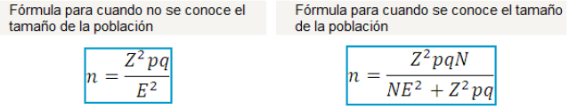
Cálculo de la muestra
n= tamaño de la muestra
Z= Nivel de confianza
p= variabilidad positiva
q= es la variabilidad negativa
E= precisión o error

Slide 16
Ejemplo
Un cadena de restaurantes dirigida a personas de clase económica B quiere identificar el nivel de aceptación de una nueva sucursal en el municipio de Tecámac por lo que decide aplicar una encuesta.
Tomando en cuenta los datos de INEGI, hay registro 25,000 adultos con las características requeridas en dicho municipio dentro del nivel económico seleccionado.
Determine la muestra tomando en cuenta los siguiente:
Nivel de confianza de 95%
Error del 5%
Variabilidad positiva y negativa de .5.

Slide 17
Ejemplo
TABLA DE APOYO AL CALCULO DEL TAMAÑO DE UNA MUESTRA POR NIVELES DE CONFIANZA
Certeza | 95% | 94% | 93% | 92% | 91% | 90% | 80%
Z | 1.96 | 1.88 | 1.81 | 1.75 | 1.69 | 1.65 | 1.28
El resultado es de
2,191 sujetos para la muestra
N= | 25000
z= | 1.96
e= | 0.02
p= | 0.5
q= | 0.5

Slide 18

Pronóstico de ventas
El pronóstico de ventas es una de las piedras angulares de la evaluación del proyecto de inversión.
El pronóstico de ventas no es sencillo, y aunque existen problemas de inexactitud, la búsqueda de un método confiable mejora la eficiencia de las decisiones.

Slide 19
Pronóstico de ventas
Potencial de ventas
Pronóstico de ventas

Slide 20
Métodos cuantitativo
Métodos cuantitativos
Series cronológicas
Causales o de asociación
Correlación/regresión
Suavización exponencial

Slide 21

Suavización exponencial
AÑOS | UNIDADES VENDIDAS | UNIDADES PRONOSTICADAS
2002 | 1,234
2003 | 1,357 | 1,234
2004 | 1,493 | 1,308
2005 | 1,642 | 1,419
2006 | 1,807 | 1,553
2007 | 1,987 | 1,705
2008 | 2,186 | 1,875
2009 | 2,405 | 2,061
2010 | 2,645 | 2,267
2011 | 2,910 | 2,494
2012 | 3,201 | 2,743
2013 | 3,521 | 3,018
2014 | 3,873 | 3,320
2015 | 4,260 | 3,652
2016 | 4,686 | 4,017
2017 | 5,155 | 4,418
2018 |  | 4,860
Determine el pronóstico de ventas por medio de suavización exponencial de la empresa Dulces Mexicanos SA de CV. Tomando en consideración un alfa de .60
=(5,155 * .6)+(4,418*(1-.6))
=4,860

Slide 22
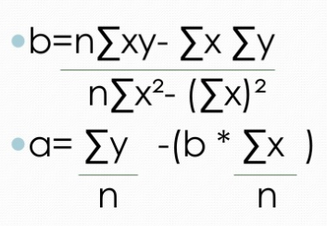

Mínimos cuadrados
Método que pretende pronosticar el valor de una variable dependiente a partir del valor de una variable independiente.
Formulas:
En este caso el volumen de ventas es la variable dependiente.

Slide 23
Mínimos cuadrados
Variable dependiente= Ventas de ropa para niños
Variable independiente = Población infantil
x | y
POBLACIÓN INFANTIL | VENTAS
24600 | 10564
24699 | 12343
24999 | 13456
25103 | 12456
25399 | 13456
25899 | 14566
26544 | 15644
26899 | 15433
27045 | 15897
27349 | 16744
27888 | 16877
28933 | 17005
Datos históricos

Slide 24

Mínimos cuadrados
Y= -17616+1.2197X
¿Cuál será en pronóstico de ventas cuando el la población infantil sea de 30,000?
$$X^{2}$$

Slide 25
Valor del dinero a través del tiempo
Poder adquisitivo o capacidad de compra o de intercambio.
Este valor cambia con el tiempo.

Slide 26

Interés simple vs Interés compuesto
VF=VP(1+i)^n
VF=VP(1+ni)

Slide 27

Flujos de efectivo
Para tomar una decisión respecto a la aceptación o al rechazo de un proyecto de inversión se deben comparar los beneficios que este proyecte contra lo que se tendría que invertir.
Sin olvidar el valor del dinero a través del tiempo

Slide 28

Valor presente
VF=VP(1+i)^n
VP=VF/(1+i)^n
HOY 1 AÑO
i= 32%
VP
VF

Slide 29
Valor presente neto
Es la suma de los flujo de efectivos descontados a una tasa de interés, menos la inversión inicial.
Flujo 1 flujo 2 flujo 3 flujo 4 flujo 5 flujo 6
INVERSIÓN INICIAL

Slide 30
Cálculo de VPN
 | INTERÉS | 18%
PERIODO | FLUJOS | FLUJOS DESCONTADOS
0 | -250,000 | -$ 250,000.00
1 | 50,000 | $ 42,372.88
2 | 80,000 | $ 57,454.75
3 | 140,000 | $ 85,208.32
4 | 190,000 | $ 97,999.89
5 | 290,000 | $ 126,761.67
6 | 350,000 | $ 129,651.04
 | VPN | $ 289,448.56
BENEFICIOS SUPERIORES QUE LA INVERSIÓN, CONSIDERANDO EL VALOR DEL DINERO A TRAVÉS DEL TIEMPO.

Slide 31
Cálculo del VPN
 | INTERÉS | 45%
PERIODO | FLUJOS | FLUJOS DESCONTADOS
0 | -250,000 | -$ 250,000.00
1 | 50,000 | $ 34,482.76
2 | 80,000 | $ 38,049.94
3 | 140,000 | $ 45,922.34
4 | 190,000 | $ 42,981.50
5 | 290,000 | $ 45,243.69
6 | 350,000 | $ 37,658.24
 | VPN | -$ 5,661.53
PERO SI LA TASA FUERA MAYOR, EL ESCENARIO PODRÍA CAMBIAR

Slide 32

Parámetros de decisión
VPN POSITIVO
Se acepta el proyecto
VPN NEGATIVO
Se rechaza el proyecto

Slide 33
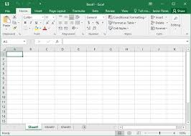
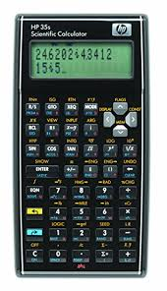
Tasa interna de retorno
La TIR se calcula con la formula del VPN, y es la tasa que da por resultado un VPN igual a 0.
Métodos o medios de cálculo
A prueba y error
Calculadora financiera
Excel

Slide 34
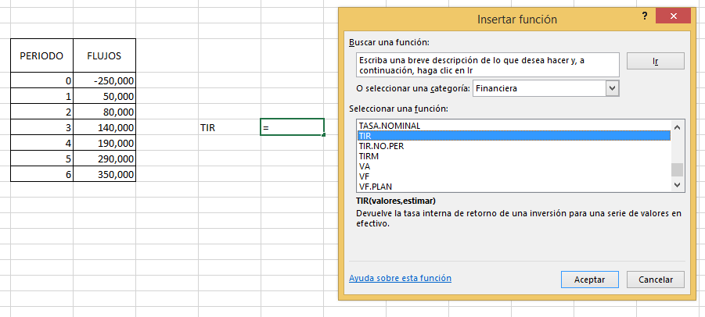
Cálculo de la TIR
TIR= 44.07%
Es el retorno máximo que se le puede exigir al proyecto sin caer en un VPN negativo

Slide 35
Conclusión de la TIR
 | TASA 18% | TASA 44.07% | TASA 45%
VPN | 289,448.56 | 0 | -5,661.53
18% < 44.07%
Por lo que el VPN es positivo
45% > 44.07%
Por lo que el VPN es negativo
TIR

Slide 36
Parámetros de decisión
TIR> COSTO PROMEDIO PONDERADO
Se acepta el proyecto
TIR<COSTO PROMEDIO PONDERADO
Se rechaza el proyecto

Slide 37
Periodo de recuperación
 | INTERÉS | 18%
PERIODO | FLUJOS | FLUJOS ACUMULADOS
0 | -250,000 | -$250,000.00
1 | 50,000 | -$200,000.00
2 | 80,000 | -$120,000.00
3 | 140,000 | $20,000.00
4 | 190,000
5 | 290,000
6 | 350,000
El periodo de recuperación está entre el año 2 y 3
Sin considerar el valor del dinero a través del tiempo, el periodo de recuperación es de 2 años 10 meses
HASTA EL AÑO 2 FALTA POR RECUPERAR 120,000
120,000/140,000*12 =10.3 meses

Slide 38
Periodo de recuperación descontado
 | INTERÉS | 18%
PERIODO | FLUJOS DESCONTADOS | FLUJOS DESC. ACUMULADOS
0 | -$250,000.00 | -$250,000.00
1 | $42,372.88 | -$207,627.12
2 | $57,454.75 | -$150,172.37
3 | $85,208.32 | -$64,964.05
4 | $97,999.89 | $33,035.84
5 | $126,761.67
6 | $129,651.04
Tomando en cuenta el valor del dinero a través del tiempo la inversión se recupera en casi 3 años 8 meses.
HASTA EL AÑO 3 FALTA POR RECUPERAR 64,964.05
64,964.05/97,999.89*12 | = 7.95 meses

Slide 39
Conclusiones
Como se pudo observar a lo largo de la presentación, los datos que se obtienen en el proceso de recolección deben ser tratados por medio de diversos métodos y herramientas de tal forma que ofrezcan información objetiva en pro de una mejor toma de decisiones.
Por tal motivo todo administrador que lleve a cabo la evaluación de proyectos de inversión requiere conocimiento estadístico y de matemáticas financieras para poder llevar a cabo el proceso. Recordando así que parte del éxito –entre otros- tiene que ver con una aplicación metodológica correcta.
De manera general, la presentación cumplió con el objetivo de presentar dichas herramientas de uso en los estudios de mercado y financiero, principalmente.

Slide 40
Referencias
Coss Bu Raúl. Análisis y evaluación de proyectos de inversión. Limusa. 2da ed. 2005 México
Fernández Espinosa Saul. Proyectos de Inversión. Editorial tecnológica de Costa Rica. Costa Rica 2007.
Ross Stephen A. Fundamentos de Finanzas Corporativas. Mc Graw Hill. Quinta ed. México 2001
Prieto Herrera Jorge E. E proyecto. La razón de ser de presente. Ecoe ediciones . Segunda Edición . Colombia 2005.
IMÁGENES
http://www.google.com.mx/imghp?hl=es&tab=ii

